Slide 1
GÂY MÊ HỒI SỨC CHO PT VÙNG HẬU MÔN TRỰC TRÀNG
TS.BS. Nguyễn Thị Phương Dung
BM. GMHS

Slide 2
Thần kinh chi phối vùng hậu môn trực tràng
Phương pháp vô cảm trong PT HMTT
Biến chứng của gây tê
Điều trị đau cấp sau mổ

Slide 3
Mục tiêu:
1. Hiểu rõ những đặc điểm nổi bật của GMHS/ PT HM-TT
2. Hiểu rõ những nguyên tắc cơ bản của GMHS để giải quyết những yêu cầu của PT này nhằm cải thiện tốt cuộc mổ.

Slide 4
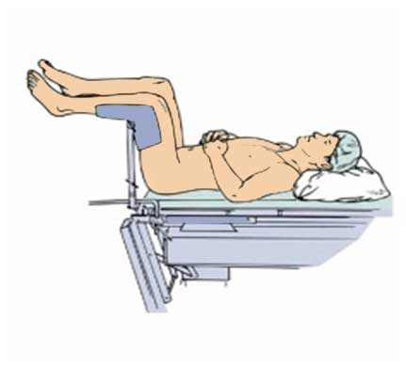
ĐẠI CƯƠNG
PT HM-TT để điều trị các BL vùng HM-TT từ PT đơn giản đến phức tạp
Yêu cầu: tối ưu tư thế PT và phương pháp vô cảm thích hợp

Slide 5
Thần kinh chi phối vùng HM-TT: TK tự động và TK bản thể
TK tự động:
+ TK giao cảm: đám rối hạ vị (L1-5) và đám rối thân tạng (N11-L2)
→ ức chế vận động tạng và gây co bóp của cơ vòng
+ TK phó giao cảm: S2-S4 và hình thành các dây tạng- chậu hông
→ vận động trực tràng và bàng quang, ức chế cơ thắt và gây giãn mạch sinh dục

Slide 6
TK bản thể:
Xuất phát từ đám rối xương cùng (L4- 5, S1-4), xương cụt: S4-5 và xương cụt 1.
→ Sàn chậu và cơ thắt ngoài.
+ Dây TK thẹn (S2-4): TK hậu môn dưới → cơ thắt ngoài HM, da quanh HM
+ Nhánh trực tiếp đáy chậu (S3-4): cơ nâng HM, cơ mu TT và dây hướng tâm từ ống HM, da quanh HM
+ Dây TK HM- cụt (S4,5- Co1): nằm trong da trên xương cụt
+ TK cơ mông trên (L4,5, S1), TK cơ mông dưới (L5, S1,2)
+ TK da đùi sau (S1-3): da phần dưới vùng mông, đáy chậu và mặt sau của đùi, chân
+ Nhánh xuyên của TK bì (S2-3): da cho phần giữa và phần dưới của cơ mông.

Slide 7
→ PT bên ngoài ống HM: phong bế xương cùng
→ PT có co kéo nhiều: phong bế đến N10

Slide 8
Phương pháp vô cảm trong PT HMTT:
Gây tê trục thần kinh trung ương:
Ưu điểm:
Giá thành- Sự hài lòng của BN
BL hô hấp:
+ Ít gây tác dụng phụ trên hệ hô hấp
+ Bn tự thở → Giảm nguy cơ hít sặc, BC do đường thở khó.

Slide 9
Ưu điểm (tt)
Tránh nguy cơ hạ ĐH và ăn uống sớm sau PT.
Dãn cơ tốt cho các PT vùng bụng dưới và PT chi dưới.
Giảm chảy máu hơn so với GM.
Sớm phục hồi nhu động ruột
Giảm nguy cơ thuyên tắc TM sâu và thuyên tắc phổi

Slide 10
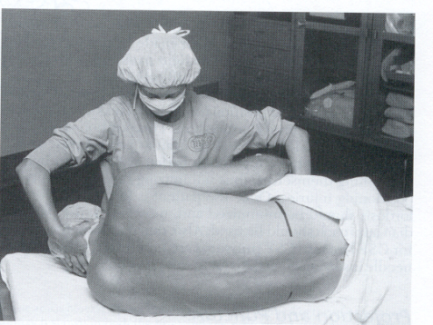
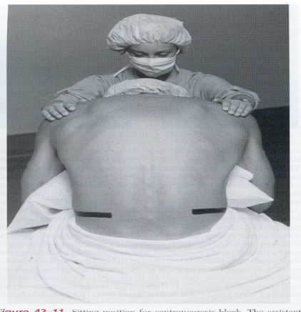
Gây tê tủy sống (GTTS)
Định nghĩa:
GTTS là phương pháp gây tê vùng bằng cách đưa một lượng nhỏ thuốc tê vào khoang dưới nhện từ L2 trở xuống nơi kết thúc của tủy sống với mục đích làm mất cảm giác vùng từ dưới rốn trở xuống

Slide 11
Chống chỉ định:
1. CCĐ tuyệt đối:
Bn từ chối GT
RL đông máu
Shock giảm thể tích máu
Tăng áp lực nội sọ
BL tim mach: hẹp van hai lá nặng, hẹp van ĐMC nặng
Không đủ dụng cụ và phương tiện hồi sức
Nhiễm trùng vị trí chọc kim

Slide 12
Chống chỉ định:
2. CCĐ tương đối:
Bn không hợp tác: TE, BN có RL tâm thần kinh
Bất thường về cột sống
Nhiễm trùng
Giảm thể tích máu

Slide 13
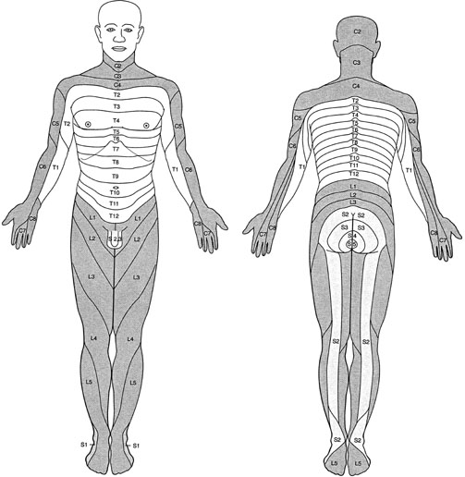
Nhu cầu thuốc tê:
Đáy chậu (S2-5):1ml
Thứ tự tê: TK α → TK cảm giác→ TK vận động

Slide 14
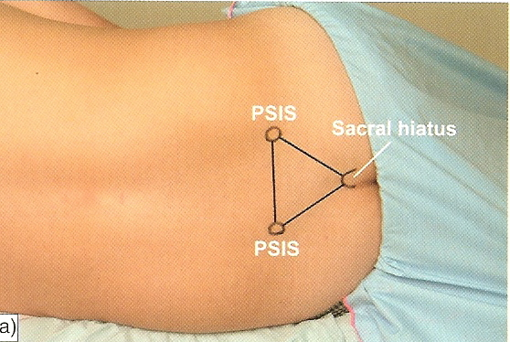
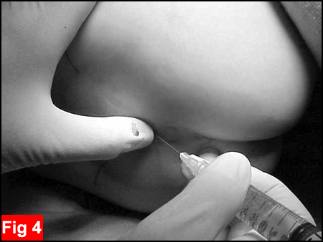
Tê khoang cùng:
Là phương pháp GTNMC, bằng cách chọc kim qua màng cùng cụt.
CĐ: PT vùng HM- trực tràng

Slide 15
Biến chứng của trục thần kinh
1. Biến chứng TK:
1.1. Liệt :
Cơ chế: có thể do nhiều nguyên nhân và khó xác định.
H/c ĐM tủy sống trước: giảm vận động và cảm giác đau do thiếu máu tủy sống hay tụt HA kéo dài
1.2. Hội chứng chùm đuôi ngựa:
Tỷ lệ: 0,1/10.000 , thường tổn thương TK vĩnh viễn
Nguyên nhân: các rễ TK TL cùng tiếp xúc trực tiếp với một liều lớn thuốc tê

Slide 16
1.3. Tụ máu dưới màng cứng:
Nguyên nhân: chảy máu trong ống sống→ thiếu máu tủy sống → tổn thương TK
Yếu tố nguy cơ:
Kỹ thuật gây tê
RLĐM
Bn cao tuổi, nữ
Triệu chứng:
Đau lưng kiểu đau rễ
Phong bế kéo dài
RL chức nặng BQ, ruột

Slide 17
1. 4. Tổn thương TK:
Triệu chứng: đau kiểu rễ, dị cảm
1.5. Đau đầu:
Nguyên nhân: thoát DNT qua lỗ rách màng cứng
Triệu chứng: đau vùng trán hoặc chẩm, tăng lên khi đứng hoặc ngồi, giảm khi nằm

Slide 18
Biến chứng tim mạch:
1. Hạ huyết áp:
HATB giảm > 30%
Buồn nôn là triệu chứng thường gặp khi hạ HA
Dự phòng hạ HA bằng truyền dịch không còn khuyến cáo
2. Mạch chậm:
Nguyên nhân: ức chế TK giao cảm xuất phát từ T1-T5
Nhịp tim chậm + giãn mạch → cản trở hồi lưu TM về nhĩ P/ các thụ thể đáp ứng với nhịp chậm

Slide 19
Biến chứng khác:
Đau lưng
Ngứa
Bí tiểu
Lạnh run

Slide 20
II. Gây tê tại chỗ:
Ưu:
Đơn giản
Chi phí thấp
Ít tác dụng phụ: bí tiểu, buồn nôn và nôn
Nhược: phong bế không đủ
Kỹ thuật: GT đáy chậu sau, GT da quanh HM

Slide 21
Gây tê đáy chậu sau:
Ức chế + TK bề mặt
+ TK thẹn:
Kỹ thuật:
Tê tại chỗ 1-2ml⟶ đẩy kim về hướng xương cùng và tiêm 5ml⟶ tiêm 10ml quanh cơ ngồi hang ⟶ di chuyển kim sâu hơn về hướng bên và đầu: tiêm vào đáy chậu
- Tổng liều thuốc tê: 40-60ml

Slide 22
Gây tê tại chỗ:
Tiêm dưới da và dưới niêm mạc
GT dưới ống soi TT:
+ Tiêm dưới niêm mạc cách đường lược 2mm và 4 góc tư
+ Dùng kim hình móc chọc thủng niêm mạc ngay trên đường HM- da xuống dưới niêm mạc, tiêm 5-7ml

Slide 23
Ngộ độc thuốc tê:
NĐTT là tình trạng vô tình tiêm trực tiếp thuốc tê vào mạch máu trong quá trình gây tê dẫn đến nồng độ thuốc tê trong máu vượt quá ngưỡng gây độc toàn thân, hoặc hiếm hơn là tình trạng hấp thu thuốc tê từ vị trí gây tê vào máu
Sự hấp thu của thuốc tê tùy thuộc vào vị trí gây tê, từ cao đến thấp theo thứ tự: Nội khí quản> gian sườn> khoang cùng > màng cứng> đám rối TK cánh tay > thần kinh tọa / TK đùi > tê thấm.

Slide 24
Triệu chứng:
Choáng váng, chóng mặt, ngứa quanh môi, vị kim loại, mờ mắt.
Bồn chồn, nói nhảm, co giật, mất ý thức và hôn mê
Nhịp chậm, tụt huyết áp, trụy TM và ngừng hô hấp
ECG: QRS kéo dài, Block nhĩ thất, sóng T thay đổi.
Phòng ngừa: Tiêm chậm, liều nhỏ, cần phải rút ống tiêm xen kẽ để phát hiện kim vào mạch máu.

Slide 25
Điều trị:
Ngừng tiêm thuốc
O₂ 100% → đặt NKQ để tránh thiếu O₂, tăng thông khí.
Cấp cứu ngưng tuần hoàn, hô hấp.
Chống co giật: midazolam (3-10 mg), diazepam (5-15 mg), lorazepam (0.1 mg/kg), propofol (20-60 mg), thiopental (50-150 mg) tiêm TM.

Slide 26
Liệu pháp Lipid:
Bolus Intralipid 20% 1.5 ml/kg/ph→ Truyền TM 2.5 ml/kg/ph.
Lặp lại bolus lần 2 nếu tuần hoàn chưa khôi phục.
Sau 5ph, tăng liều gấp đôi nếu tuần hoàn chưa hồi phục
Tiếp tục cấp cứu ngưng tuần hoàn hô hấp và truyền cho đến khi tuần hoàn được hồi phục.

Slide 27
Gây tê và rối loạn đông máu:
RLĐM là một CCĐ tương đối của gây tê vùng.
Mức độ CCĐ phụ thuộc vào:
Mức độ RLĐM.
Kế hoạch gây tê
Lợi ích của gây tê.
Ngưỡng an toàn để gây tê vùng:
Tiểu cầu: ≥ 80x 10⁹/l
INR ≤ 1,5

Slide 28
Thời gian tối thiểu dùng thuốc kháng đông trước khi GT
 | TG ngưng thuốc trước khi GT
LMWH—liều dự phòng | 10- 12 giờ
LMWH—liều điều trị | 24 giờ
SC UFH | Không CCĐ với liều 2 lần/ ngày, tổng liều < 10000UI
IV UFH—liều dự phòng | 2- 4 giờ
IV UFH—liều điều trị | 2- 4 giờ và đánh giá tình trạng đông máu
Aspirin hoặc NSAIDs | Không CCĐ
Clopidogrel | - Lý tưởng: ngưng 7- 10 ngày - Nguy cơ TM cao: ngưng 5 ngày
Ticlopidine | 14 ngày
Ức chế yếu tố IIb/IIIa | Abciximab 48 giờ Eptifibatide 8 giờ
Warfarin | Ngưng 4- 5 ngày, XN INR< 1,5
Thuốc điều trị sợi huyết | Không khuyến khích gây tê
Thuốc ức chế Thrombin | Không nên gây tê
Fondaparinux | Dùng liều tê duy nhất, kim không gây chấn thương

Slide 29
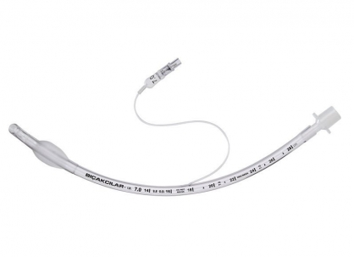
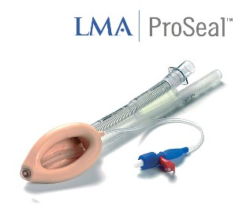
III. Gây mê toàn diện:
PT HMTT cần phải GM sâu do vùng này có nhiều TK và phản xạ cao
Gây mê phối hợp- cân bằng: Thuốc mê ( Thuốc mê tĩnh mạch hoặc thuốc mê hô hấp)+ Thuốc giảm đau Opioids+ thuốc giãn cơ
Kiểm soát đường thở: ống NKQ, mask thanh quản

Slide 30
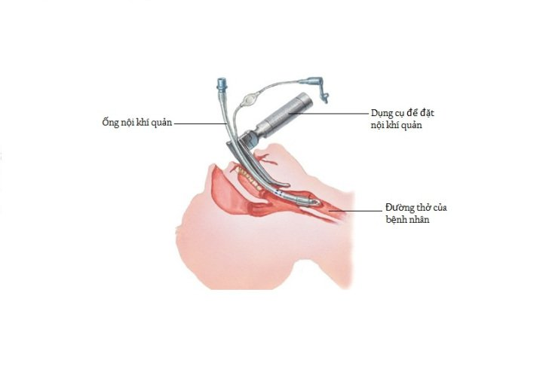
Nội khí quản:
- Ưu: tránh hít sặc và bảo vệ đường thở

Slide 31
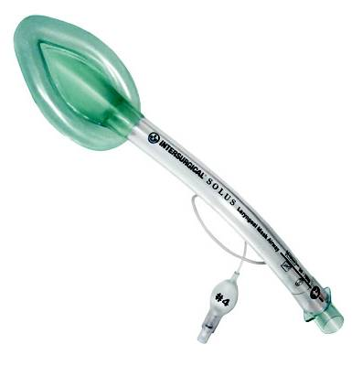
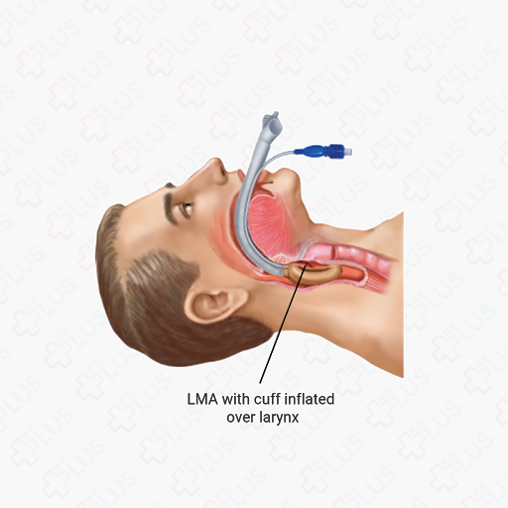
Mặt nạ thanh quản: là một phương tiện giúp thở đặt trên thanh môn
Ưu: Ít gây kích thích đường thở
Nhược: không phân lập hoàn toàn đường thở và đường tiêu hóa

Slide 32
Ưu điểm của GM:
Không có CCĐ tuyệt đối.
Cung cấp an thần, giảm đau, giãn cơ tốt cho PT
2. Nhược điểm của GM:
Buồn nôn và nôn sau GM
Đau sau mổ

Slide 33
GMHS cho PT vùng HM-TT:
Chuẩn bị BN trước mổ:
Cần chuẩn bị bệnh nhân trước mổ tốt nhằm:
Đề phòng
Hạn chế
Xử trí các tai biến xảy ra trong quá trình mổ và sau mổ.
Phẫu thuật viên và người gây mê hồi sức phải:
Thăm khám toàn diện cơ thể người bệnh.
Đánh giá tình trạng bệnh nhân.
=> Lập kế hoạch chuẩn bị bệnh nhân phù hợp với cuộc mổ.

Slide 34
Mục đích của thăm khám tiền mê:
Biết được tiền sử gia đình, bản thân.
Đề xuất các xét nghiệm cần thiết.
Tối ưu các bệnh nền.
Đề xuất phương pháp vô cảm thích hợp.
Kế hoạch giảm đau sau mổ
Dự kiến được diễn biến của bệnh, yếu tố nguy cơ, tai biến, biến chứng của cuộc mổ.
Giải thích tình trạng bệnh cho bn, người nhà.

Slide 35
Trong mổ:
Tiền mê: khi PPVC lựa chọn là GT
Mục đích: An tâm, an thần, bớt lo lắng
Midazolam:
+ Tiền mê: TM 0,5- 1mg/lần
TB 0,07- 0,1/kg

Slide 36
Sau mổ:
Nguyên tắc điều trị đau sau mổ:
Đạt được điểm đau sau mổ < 3
Điều trị theo bậc thang giảm đau cấp
Giảm đau phòng ngừa
Giảm đau đa phương thức
Giảm đau đảm bảo liên tục 24/24h
Tránh dùng đường tiêm bắp
Bác sỹ gây mê cho thuốc giảm đau sau mổ ngày thứ 1

Slide 37
Bậc thang giảm đau (WHO)
Bậc 3
Điểm đau 7- 10
opioids mạnh
± Acetaminophen
± NSAIDs
± tê vùng
± thuốc phối hợp
Bậc 2
Điểm đau 4- 6
Opioids yếu
± thuốc phối hợp
Bậc 1
Điểm đau 1- 3
Acetaminophen
NSAIDs
± thuốc phối hợp

Slide 38
Điều trị đau đa phương thức:
Điều trị đau đa phương thức: sử dụng nhiều loại thuốc, kết hợp nhiều biện pháp để điều trị đau
Ưu điểm :
+ Tăng hiệu quả giảm đau
+ Giảm liều lượng của từng loại thuốc
+ Giảm tác dụng không mong muốn

Slide 39
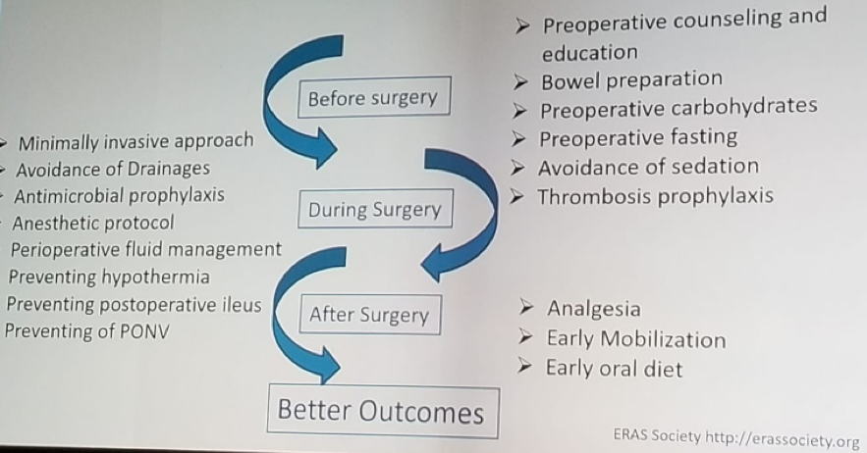
ERAS

Slide 40
?

